Slide 1
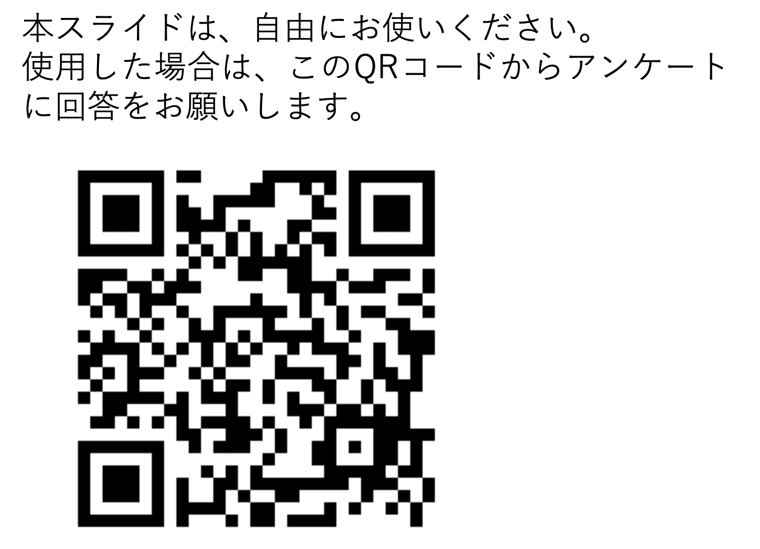
医療系データサイエンス教育ワークショップ
自然言語処理②
東京医科歯科大学
統合教育機構
須藤毅顕

Slide 2
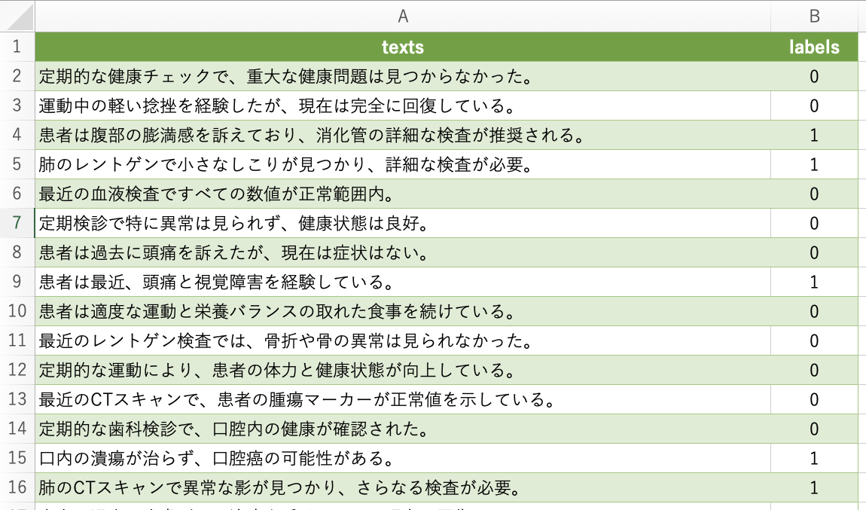
後半で扱うテキストファイル
事前準備のお願い
がんを疑う所見かどうか(疑う:1、疑わない:0)
全92件(1: 38件, 0:54件)
注意：ChatGPTが作った架空のデータ
なので信頼性は乏しいデータ
このデータを使って
正しく分類出来るか
shuffled_medical_texts.csv
このファイルをWebClassからダウンロードして
Google Driveにアップロードしましょう

Slide 3
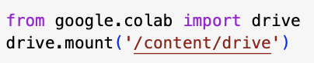
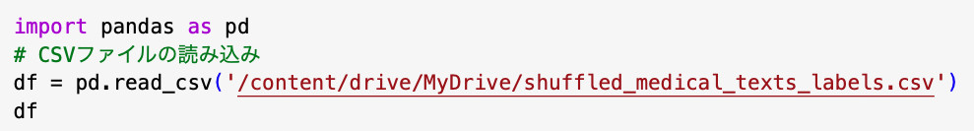
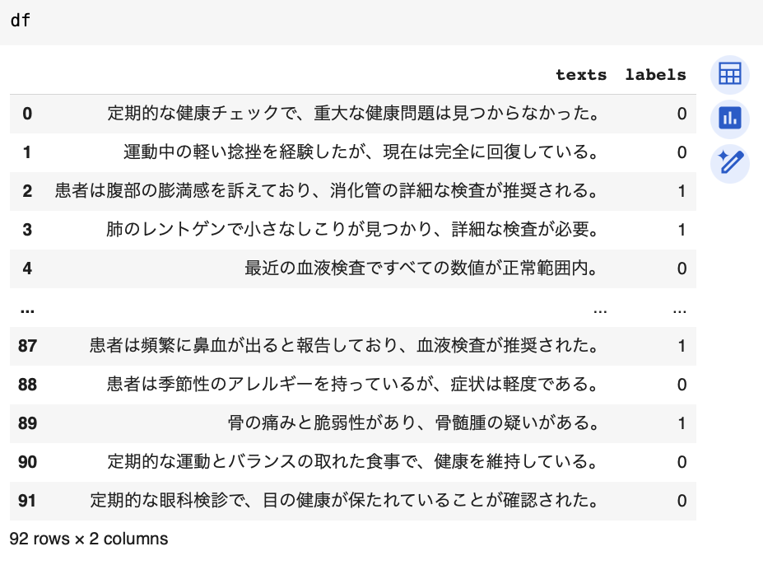
Colab(4-0)
読み込めるか確認
事前準備のお願い
マウント
4-0を実行して
ファイルの中身が出力されれば
問題ありません
事前準備はこれで終了です

Slide 4
Huggingface Transformersの推論方法
Huggingface Transformersは、「パイプライン(pipeline)」と
「トークナイザー+モデル」の2つ方法で推論できる
パイプライン
pipeline() の1行のみで推論を行う最もシンプルな方法
(結果) = pipeline( (タスク), (入力テキスト) )
トークナイザー+モデル
トークナイザー：テキストをモデルの入力データに変換
モデル：カスタムして推論
(モデルへの入力データ) = tokenizer.encode( (入力テキスト) )
(結果) = model(モデルへの入力データ)

Slide 5
トークナイザー
トークナイザーはテキストを深層学習モデルの入力データに変換する
深層学習モデルの入力データはこれまでのMLP,CNNと同じ多次元配列
(この多次元配列を「テンソル」という言い方をします）
≒トークナイザー(tokenizer)はトークン化(してからテンソルに)するという意味
トークン化：あるルールに従って文章を分割する作業
文字によるトークン化
単語によるトークン化
サブワードによるトークン化

Slide 6
文字によるトークン化
「文字」単位で文章を分割する
I have a pen
↓
I / / h / a / v / e / / a / / p / e / n
今日の演習は難しい
↓
今 日 の 演 習 は 難 し い

Slide 7
文字によるトークン化
「文字」単位で文章を分割する
I have a pen
↓
I / / h / a / v / e / / a / / p / e / n
トークン | 空欄 | I | a | e | h | n | p | v
数値ID | 0 | 1 | 2 | 3 | 4 | 5 | 6 | 7
1 0 4 2 7 3 0 2 0 6 3 5
“ I have a pen” → [1,0,4,2,7,3,0,2,0,6,3,5]
「単語」単位よりもメモリを節約出来る(この後のID化が文字数分で済む)
「単語」単位よりパフォーマンスは落ちる(文字から学習するから)

Slide 8
単語によるトークン化
「単語」単位で文章を分割する
I have a pen
↓
I / have / a / pen
吾輩は猫である
↓
吾輩 / は / 猫 / で / ある
実は日本語は難しい
英語はスペースと句読点で大体分割できる(Don’t や Mr.が例外)
日本語はスペースがないので形態素解析という解析で分割する。

Slide 9
単語によるトークン化
私 / は / 道 / を / 歩く
私 / の / 母 / は / 歩道 / を / 走る
1：私 2：は ３：道 ４：を ５：歩く 6：の ７：母 ８：歩道 ９：走る
私 / は / 道 / を / 歩く
私 / の / 母 / は / 歩道 / を / 走る
[1, 2, 3, 4, 5]
[1, 6, 7, 2, 8, 9]
文字レベルよりも学習は効率的
文字以上に単語は数が多い
特に固有名詞など、稀な単語まで数えると無数に存在

Slide 10
サブワードによるトークン化
一般的な単語はそのまま利用し、使用頻度が低い単語は「サブワード」として
分割する。
吾輩は猫である
↓
吾 ##輩 は 猫 で あ る
一般的な単語とサブワードを学習する方が、使用頻度が低い単語も全て学習
するよりも効率が良い(学習する数が減る)
・##はそのサブワードが単語の途中から始まることを示す
・レアな単語や新規の単語も既知のサブワードと組み合わせて表現可能

Slide 11
サブワードの作成方法
サブワードの作成方法にはいろいろな方法がある
・BPE (Byte-Pair Encoding)
・byte-level BPE
・WordPiece
・Unigram
・SentencePiece
BERTはWordPieceというサブワード分割法を使用している

Slide 12
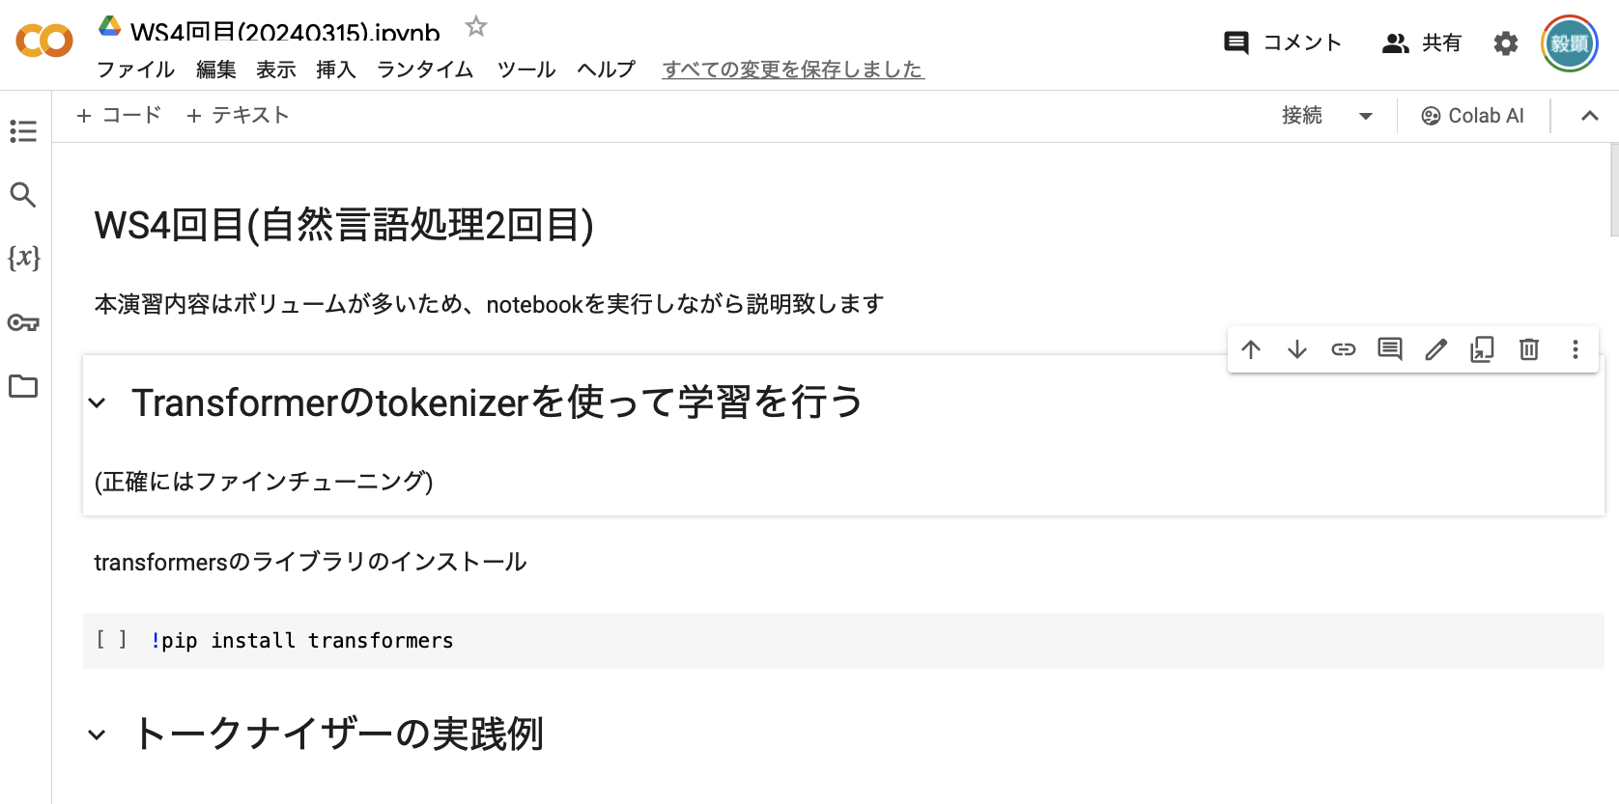

事前準備(GPUを使用する)
Colabは無料でGPUが使用可能
接続の横の をクリック

Slide 13
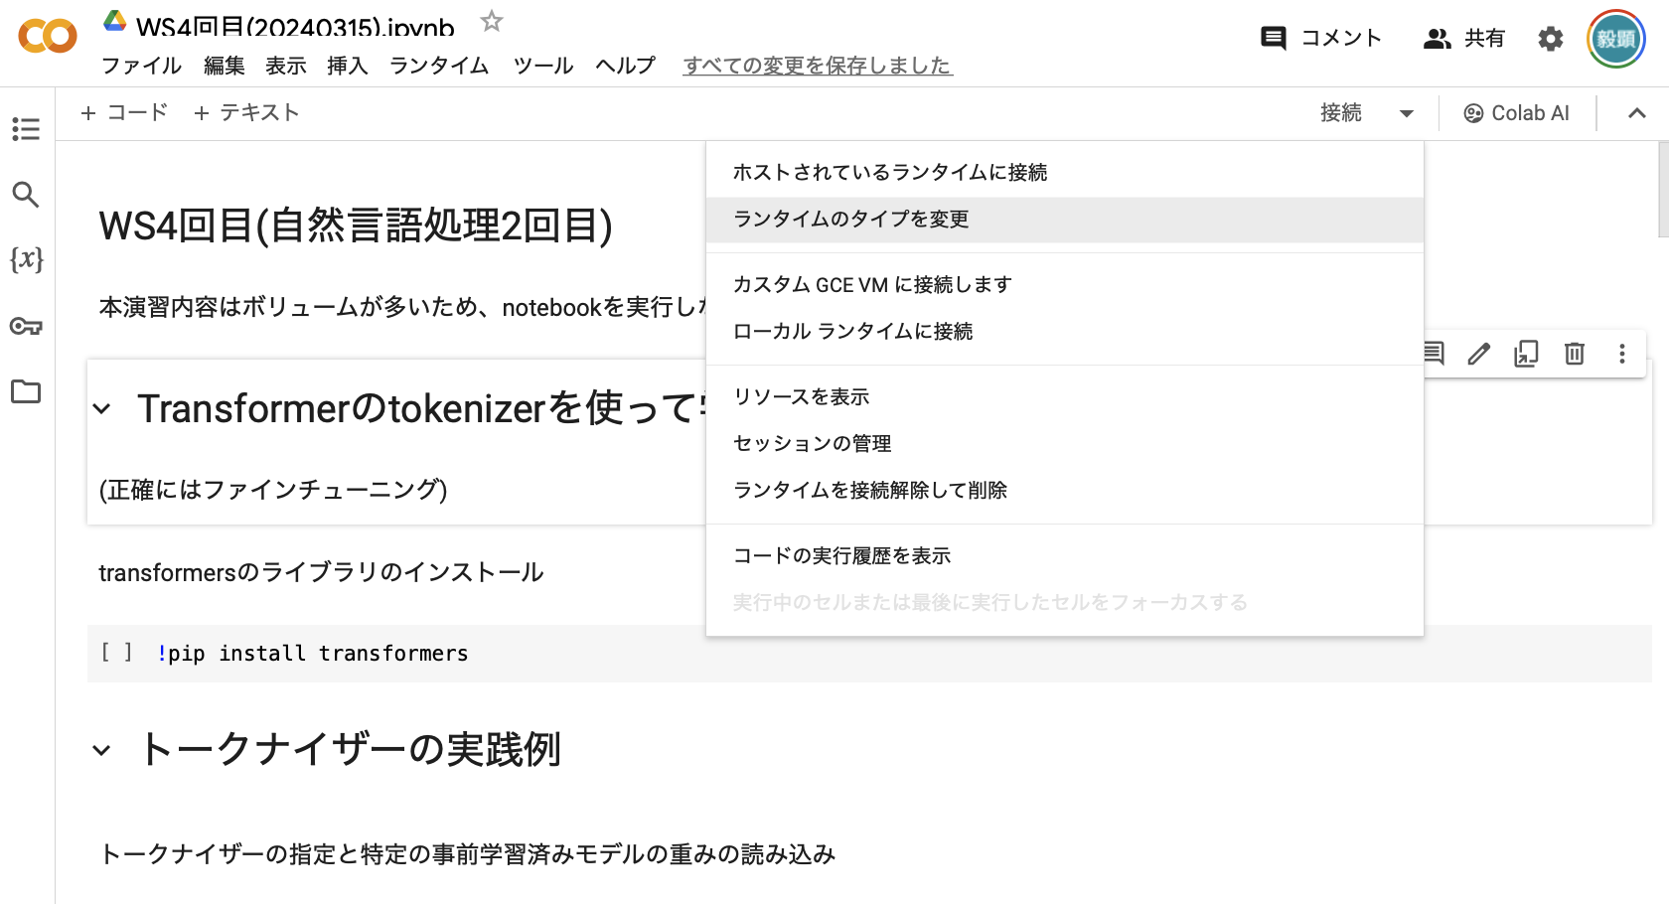
事前準備(GPUを使用する)
“ランタイムのタイプを変更”をクリック

Slide 14
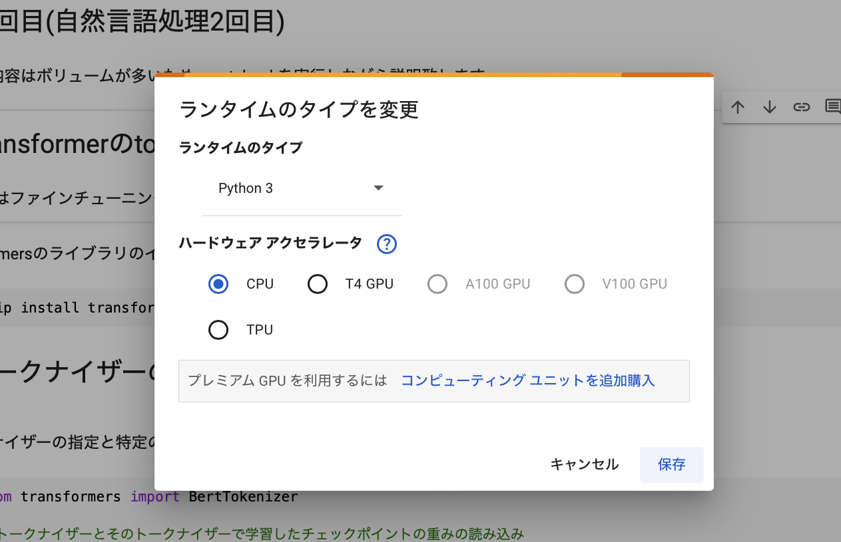
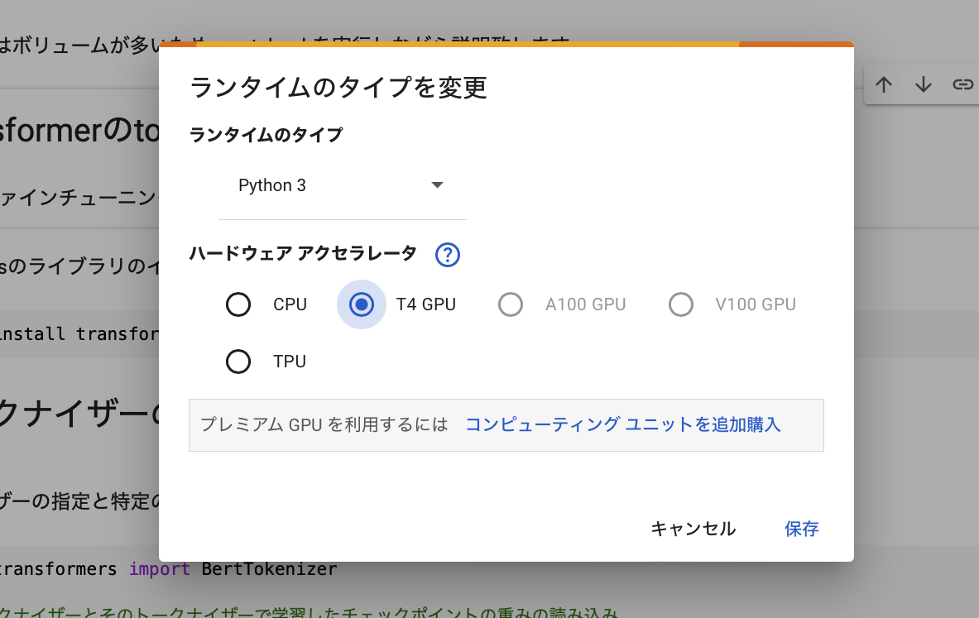
事前準備(GPUを使用する)
“CPU”にチェックがついているのを”T4 GPU”に変更して”保存”をクリック
(ノートブックでセルを既に実行している場合、ランタイムのタイプを途中で変更すると
再接続されるため初期化されます。)

Slide 15
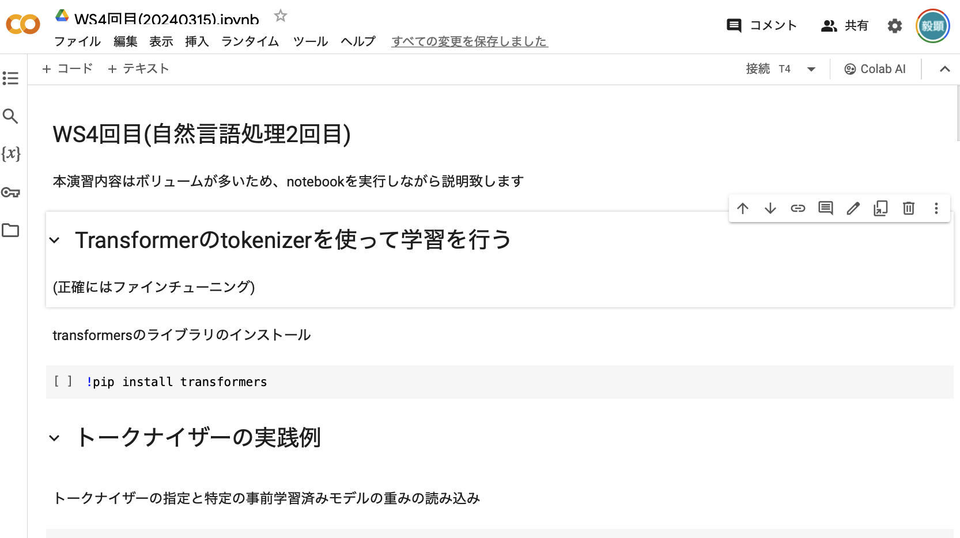
事前準備(GPUを使用する)
接続の横が”T4”と表示されていれば、GPUに変更出来ています。

Slide 16
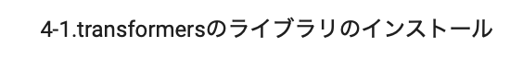
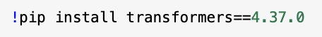
Colab(4-1)
transformersのインストール
前回同様、transformersはcolabのデフォルトでは入っていないため、
最初にインストールします
何も指定しないと最新版がインストールされます(4.38.2)が後半が動かなくなった
ため、古いバージョンを指定しています

Slide 17
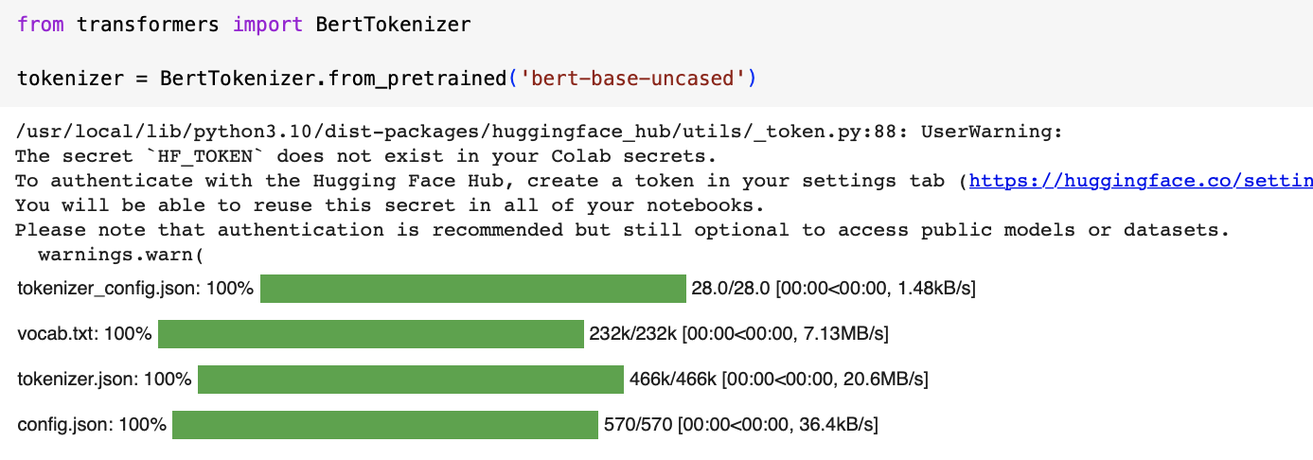
Colab(4-2)
トークン化の実践
tokenizer = (アーキテクチャ).from_pretrained(チェックポイント)
アーキテクチャ：モデルの骨格. モデル内の各層と内部で起こる操作を定義したもの
チェックポイント：与えられたアーキテクチャに対して読み込まれる重み
BertのトークナイザーであるBertTokenizerを使用するよ
その中でも’bert-base-uncased’という事前に学習済みの重みを読み込んで使用するよ
それをtokenizerという名前で使用するよ

Slide 18
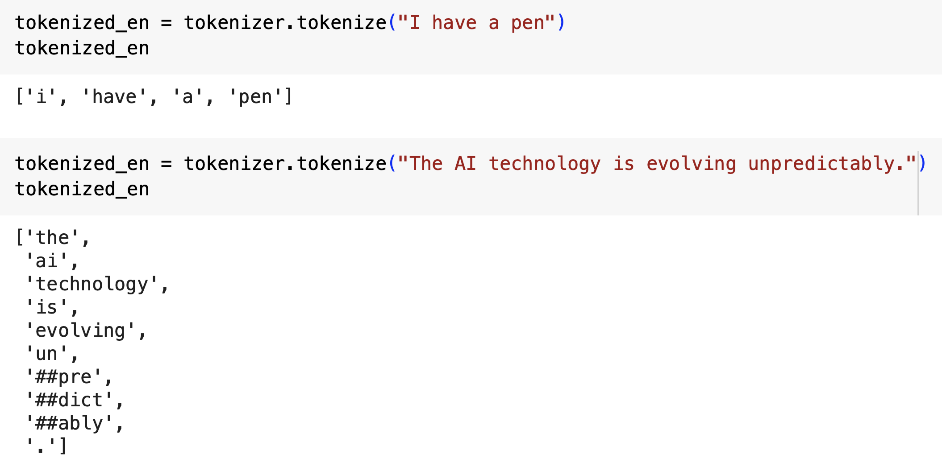
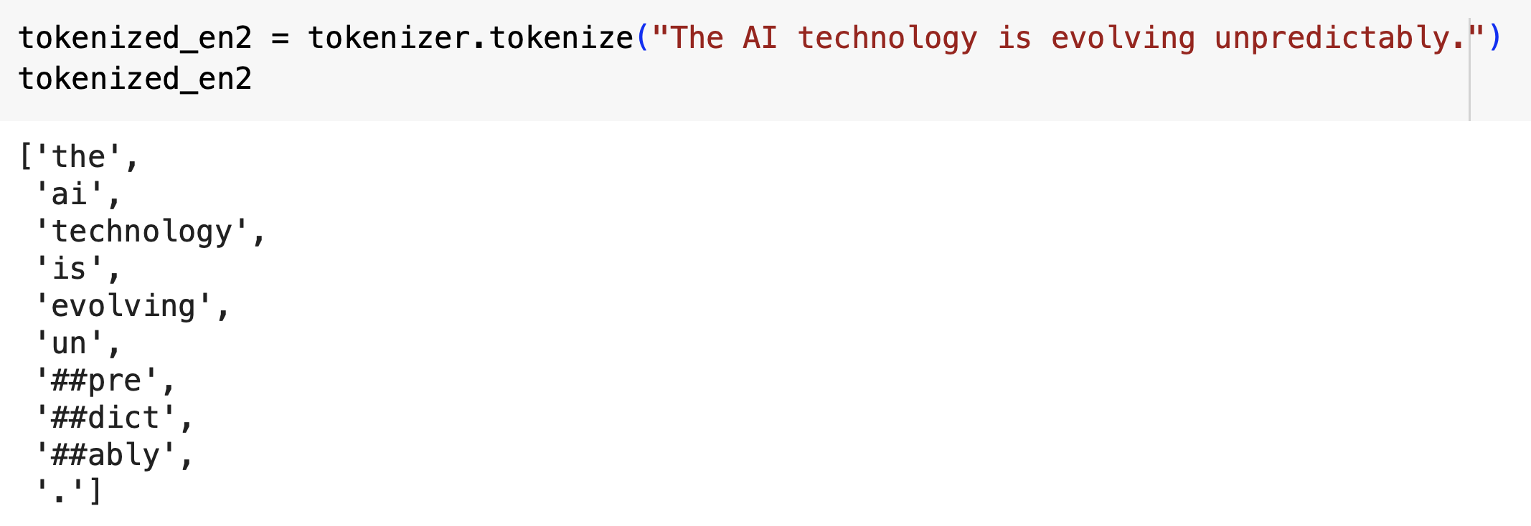
Colab(4-3)
トークナイザーによるサブワード分割
tokenizer.tokenize(‘テキスト’)
一般的な単語はそのまま分割される
頻度の低い単語(この場合は”unpredictably”)が、
サブワードで分割されている

Slide 19
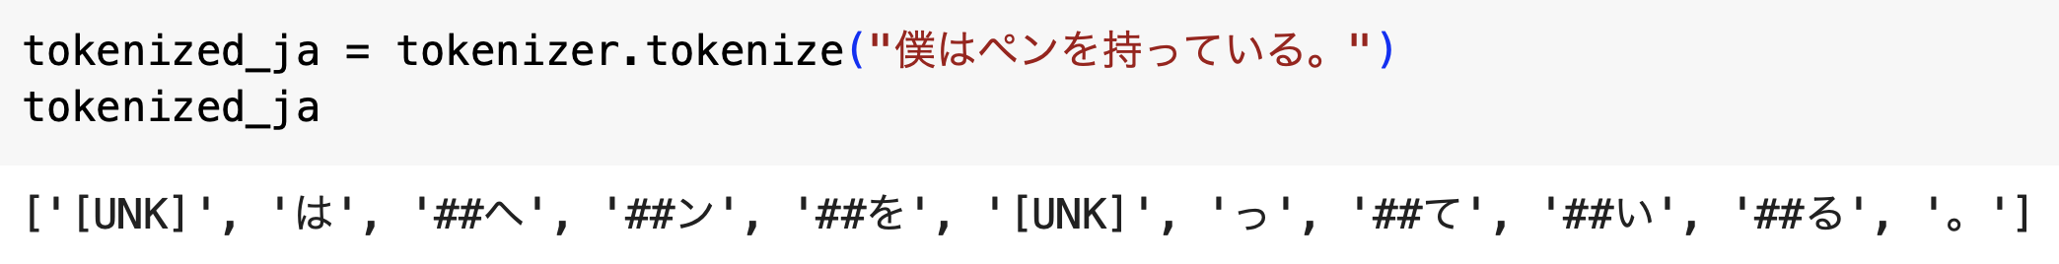
Colab(4-3)
トークナイザーによるサブワード分割
日本語はそのままではうまくいかない
↑ほとんどが頻度の低い単語としてサブワード(##)になっている
↑漢字”僕”、”持”が不明[UNK]となっている
これはBERTが日本語のテキストデータで学習したものではないため

Slide 20
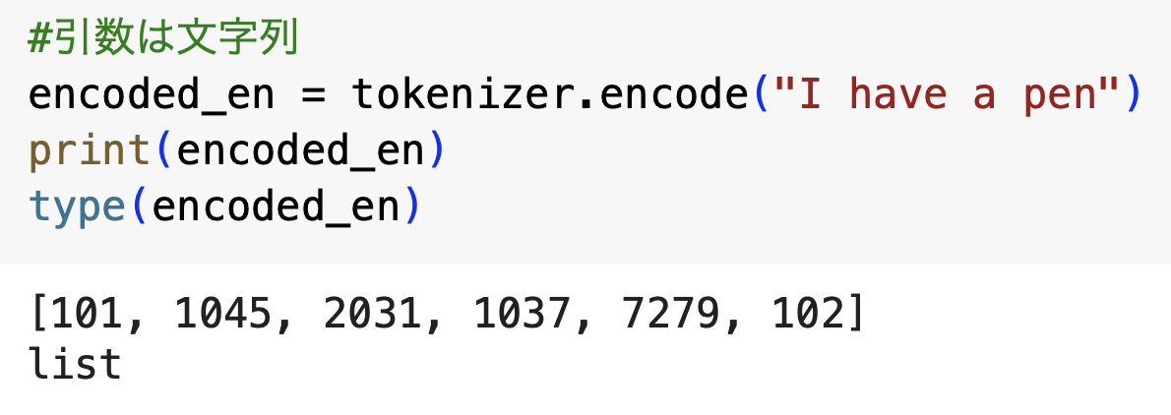
Colab(4-4)
エンコーディング
分割した後、各単語、サブワードを圧縮して数値化
tokenizer.tokenize：トークン化
4-4
tokenizer.encode：トークン化してエンコード
文頭
文末
4つのトークンに分割して、6つの数値にエンコードされている
(文の最初と最後を識別するために101と102が追加)

Slide 21
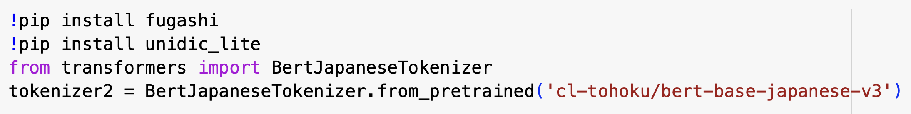
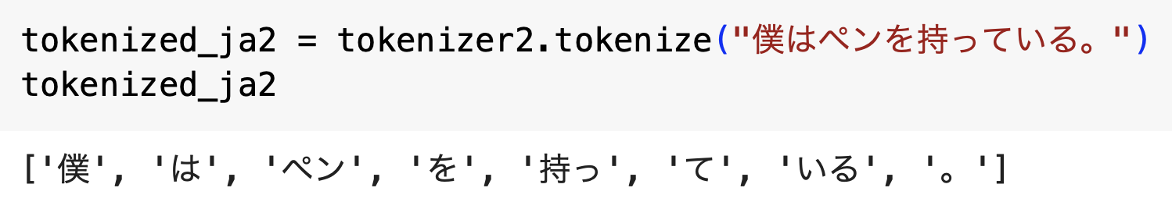
Colab(4-5)
日本語版BERTでのTokenizer
日本語は日本語で学習済みのモデルを選択する
形態素解析のライブラリなど、トークン化するのにモデルが使用したツールも必要
BertTokenizerよりもキレイに
トークン化されていることが確認できる
←先ほどの結果(4-3)
日本語を扱う場合には日本語で学習したチェックポイントと対応したモデルが必要

Slide 22
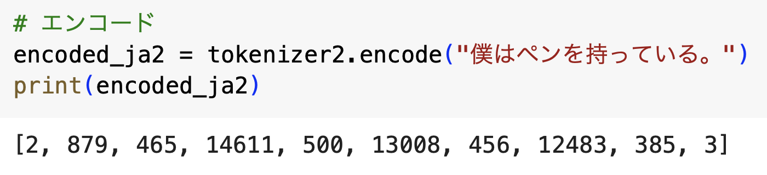
Colab(4-6)
日本語版BERTでのTokenizer
日本語は日本語で学習済みのモデルを選択する
形態素解析のライブラリなど、トークン化するのにモデルが使用したツールも必要
エンコードした結果
文頭
文末
先ほどと違うトークナイザー
なので割り当てられる数値ID
は異なる

Slide 23
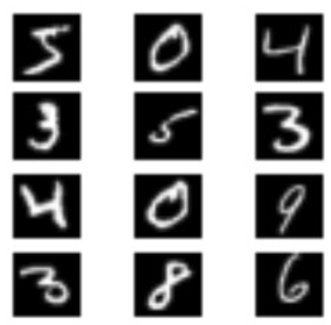
同じサイズにして複数のデータ一度に入力したい
画像データ
配列に置換
モデルに入力
(60000, 28,28,1)
モデル
0~1で予測・分類
全ての画像を同じサイズ
(28×28=784pixel)
文字データ
エンコード
モデルに入力
[[~~~~~~~~]
[~~~~~~~~]
…
[~~~~~~~~]]
私は〜〜〜。
あなたは〜〜〜。
…
彼は〜〜〜。
モデル
0~1で予測・分類
全てのテキストを同じサイズ(トークン数)

Slide 24
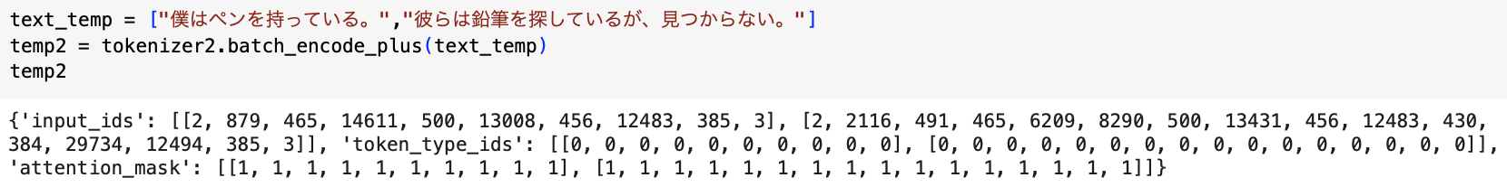
Colab(4-7)
encode → batch_encode_plusに変更
{‘input_ids’ : [[1文目の結果],[2文目の結果],...,],
’token_type_ids’ : [[1文目の結果],[2文目の結果],...,],
‘attention_mask’ : [[1文目の結果],[2文目の結果],...,]}
というそれぞれの文に対し3つずつデータが返ってくる(辞書型に似た形)
input_idsはエンコードされた結果
token_type_idsは文ごとにIDを振りたい時に用いる(デフォルトは0) → 今回は使わない
attention_maskはbertモデルに単語(トークン)と認識させるかどうか(トークンであれば1)

Slide 25
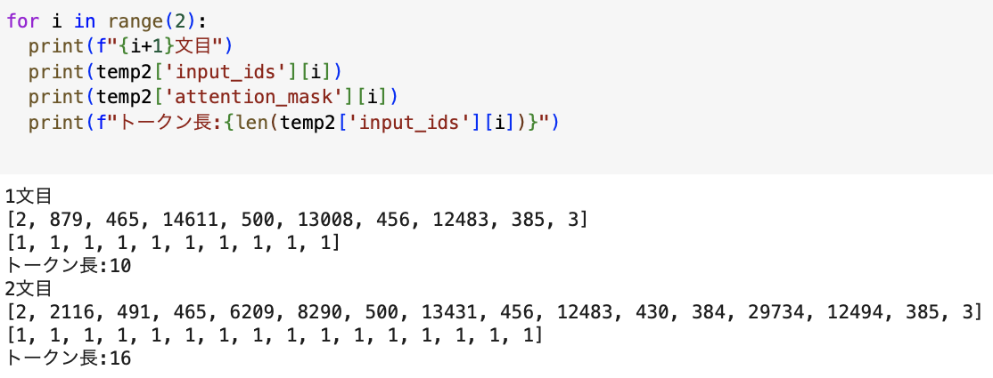
Colab(4-8)
batch_encode_plusの結果を整理
辞書型は辞書名[key(:の前)]でvalue(:の後ろ)を取り出せる
1文目は10トークン、2文目は16トークン
attention maskは全て1になっている(後述)

Slide 26
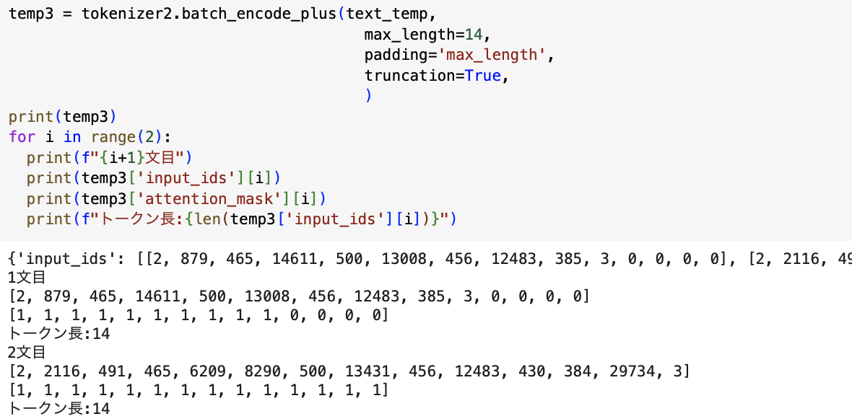
Colab(4-9)
batch_encode_plusに引数(オプション)を追加
max_length : トークンの最大長.
paddingを’max_length’にすると設定した長さで不足部分を0で埋める
truncation : 余剰部分をmax_lengthに揃えてカット
1文目がトークン長が14になって最後に0が追加
2文目がトークン長が14になって余剰部分が切り取られる

Slide 27
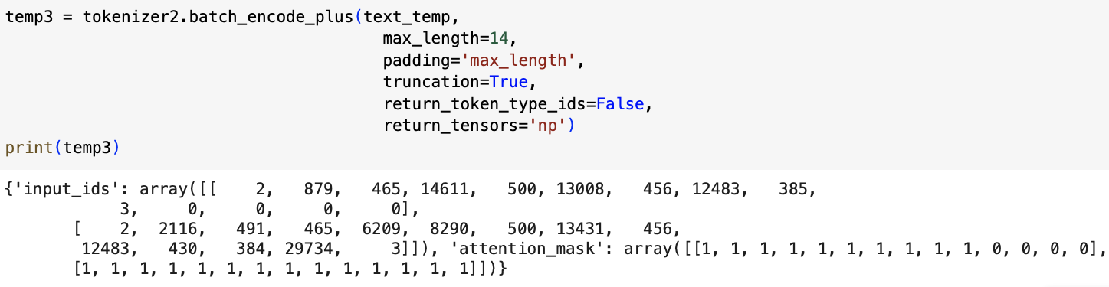
Colab(4-10)
batch_encode_plusに引数(オプション)を追加
return_token_type_ids = False → toke_type_idsを出力しない
return_tensors : 出力する配列データの型の指定
(np : numpy, tf : tensorflow, pt : pytorch)
出力される配列をnumpy配列に指定

Slide 28
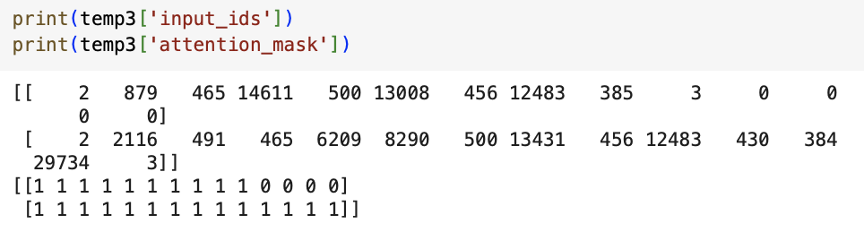
Colab(4-11)
確認
エンコードした変数名[‘input_ids’]で文ごとのエンコードされた配列
エンコードした変数名[‘attention_mask’]で文ごとのどこが0に置換されたかの配列
が得られる(配列の長さは全て一緒)

Slide 29
ここからのイメージ(fine-tuning)
学習済みの大きなモデルを使用する
→(本来は重みやバイアスは乱数から始まり学習しながら更新されるが、)
初期値を(乱数ではなく)学習済みのモデルの重みやバイアスの値に設定
sigmoid
or
softmax
文字データ
エンコード
モデルに入力
[[~~~~~~~~]
[~~~~~~~~]
…
[~~~~~~~~]]
私は〜〜〜。
あなたは〜〜〜。
…
彼は〜〜〜。
学習済みの
BERTモデル
＋
カスタム
確率で予測

Slide 30
ここからのイメージ(fine-tuning)
最後を目的に合わせてカスタマイズする
→2つに分類したければsigmoid関数を活性化関数に設定
→10個に分類したければsoftmax関数を活性化関数に設定 など
このように事前学習済みモデルとその重みを使って微調整して学習し直す方法を
ファインチューニングと呼ぶ
sigmoid
or
softmax
文字データ
エンコード
モデルに入力
[[~~~~~~~~]
[~~~~~~~~]
…
[~~~~~~~~]]
私は〜〜〜。
あなたは〜〜〜。
…
彼は〜〜〜。
学習済みの
BERTモデル
＋
カスタム
確率で予測

Slide 31
テキスト分類をしてみよう
がんを疑う所見かどうか(疑う:1、疑わない:0)
全92件(1: 38件, 0:54件)
注意：ChatGPTが作った架空のデータ
なので信頼性は乏しいデータ
このデータを使って
正しく分類出来るか
shuffled_medical_texts.csv
このファイルをWebClassからダウンロードして
Google Driveにアップロードしましょう

Slide 32
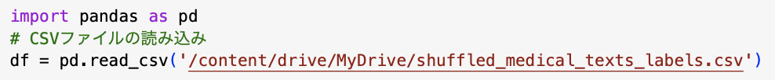
Colab(4-12,4-13)
ファイルの読み込み
マウント
ファイルをpandasのread_csv()で読み込み
dfという名前にして表示
92行2列のデータ

Slide 33
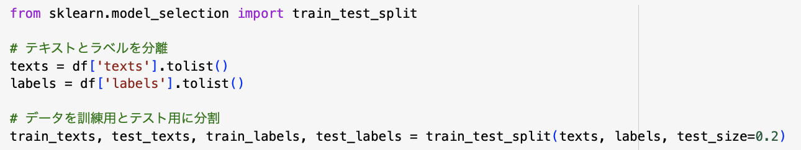
Colab(4-14)
学習用と検証用に分割
←dfの[‘texts’]列を抜き出してlist型に変換してtextsに代入
←dfの[‘labels’]列を抜き出してlist型に変換してlabelsに代入
train_test_split(特徴量データ, 正解データ, test_size=割合)で8:2に分割
train_test_split ( texts , labels, test_size=0.2 )
テキストデータ
92個
正解データ
92個
シャッフルして分割
8:2
8:2
train_texts, test_texts, train_labels, test_labels
学習用テキストデータ
73個
検証用テキストデータ
19個
学習用正解データ
73個
検証用正解データ
73個

Slide 34
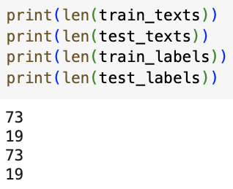
Colab(4-14)
学習用と検証用に分割
←dfの[‘texts’]列を抜き出してlist型に変換してtextsに代入
←dfの[‘labels’]列を抜き出してlist型に変換してlabelsに代入
train_test_split(特徴量データ, 正解データ, test_size=割合)で8:2に分割
92件だったので、73件の学習用と19件の検証用に分割
(lenはlengthの略で配列の長さを取得)

Slide 35
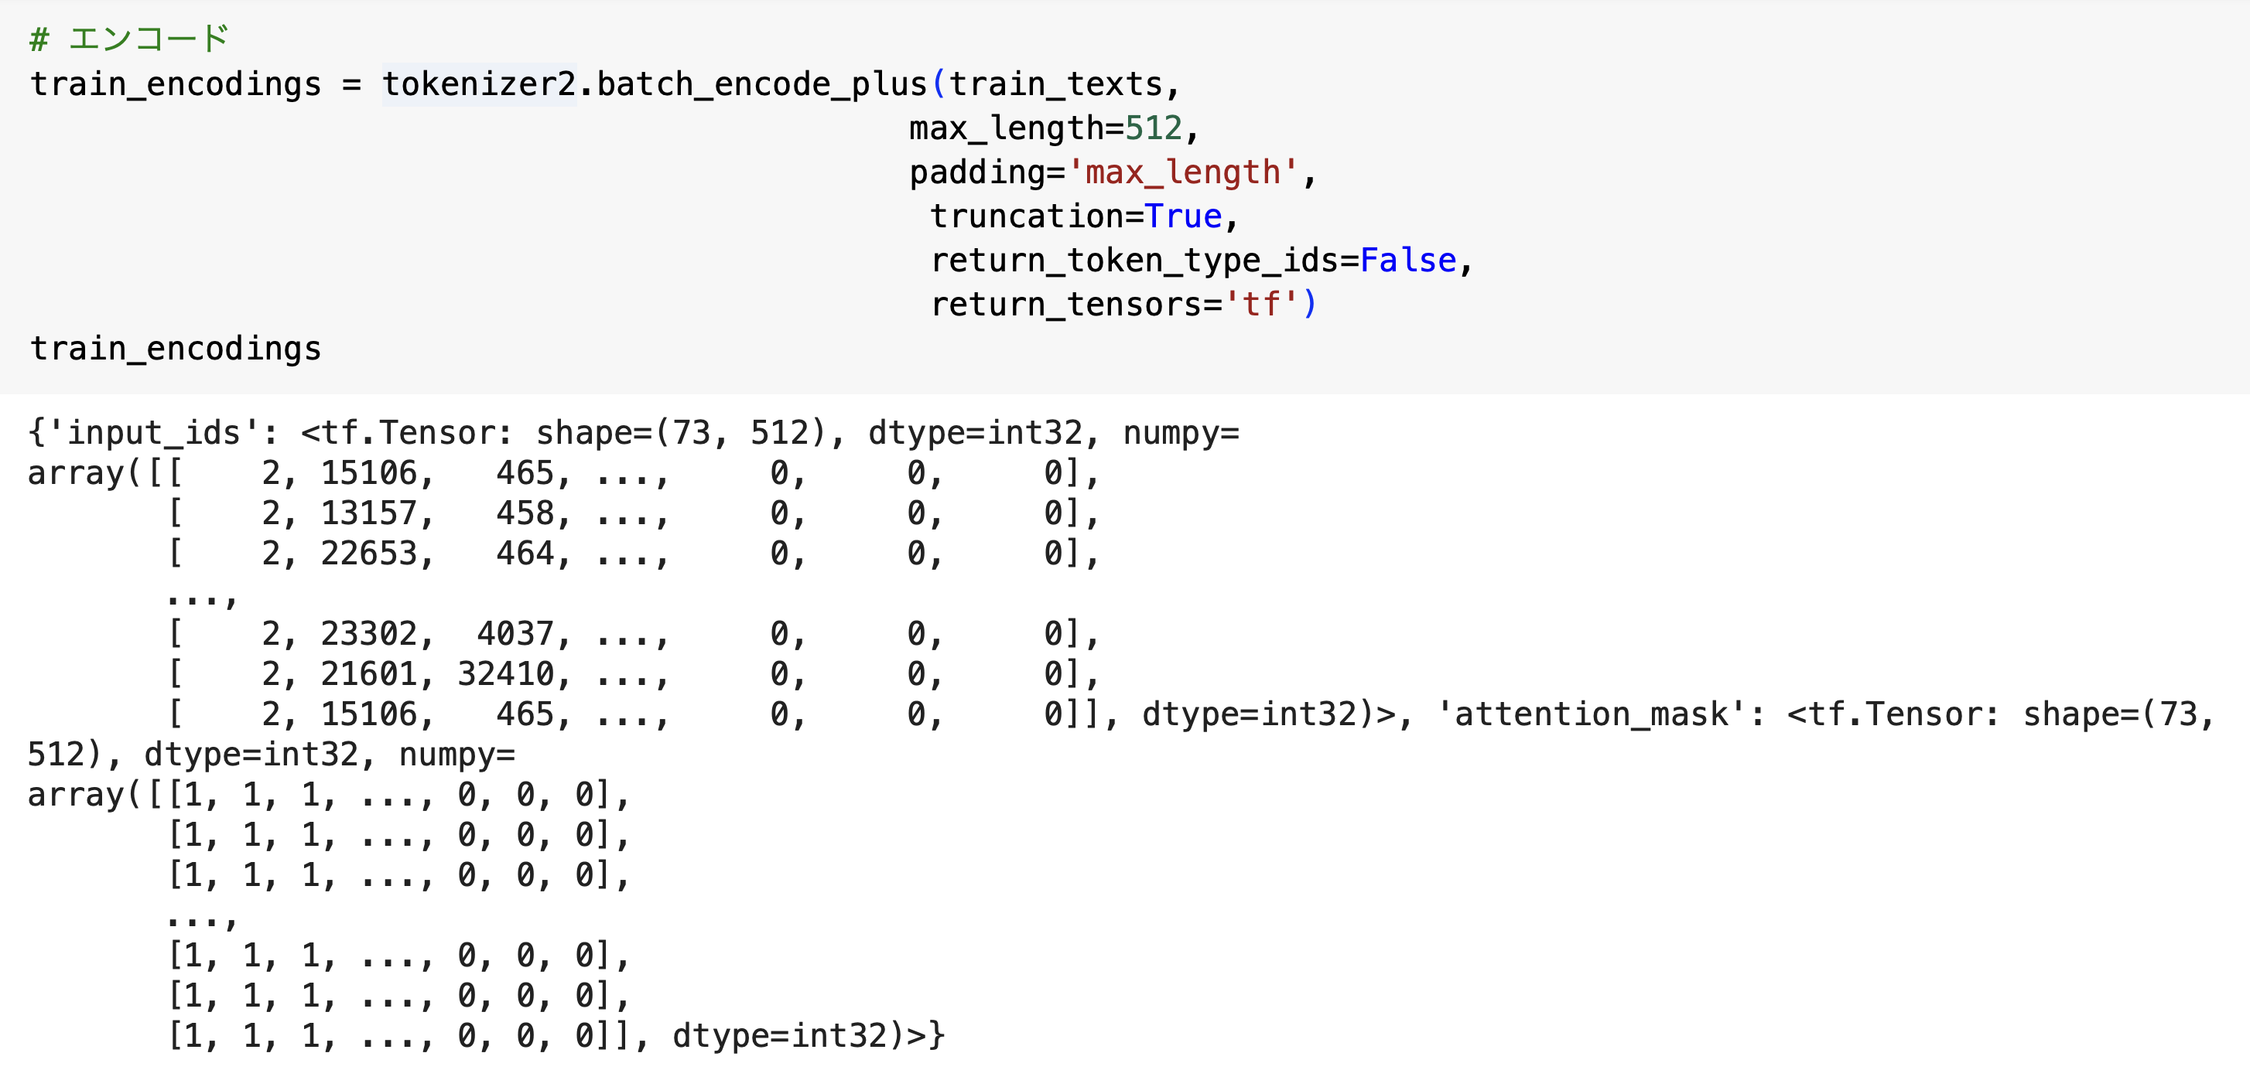
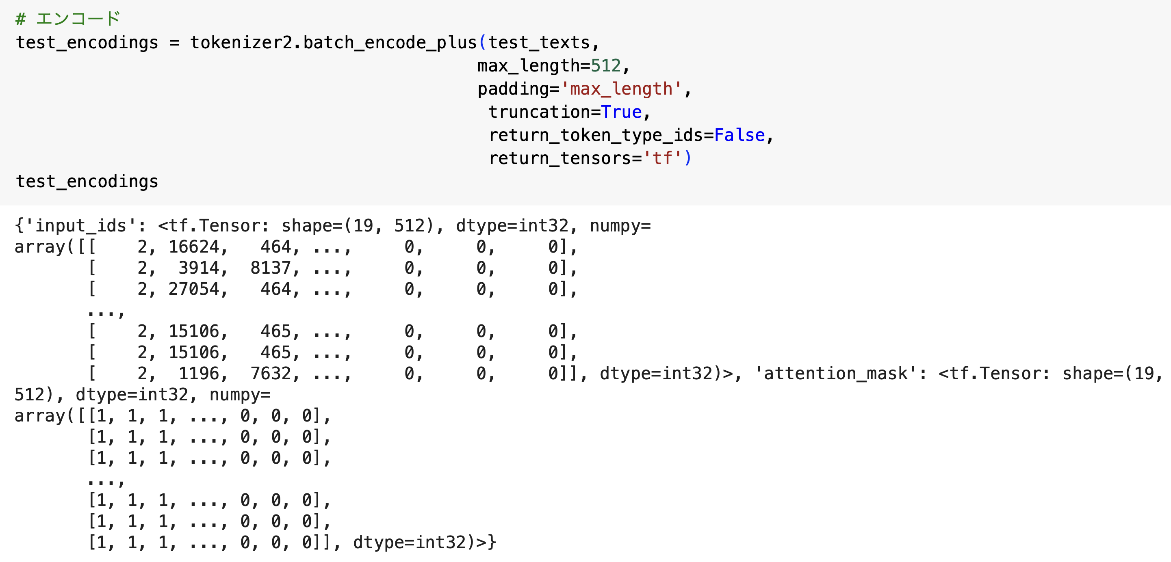
Colab(4-15)
学習用と検証用をエンコード
・train_textsをエンコード
・512トークンはBertの最大長トークン
・tensorflowのkerasでモデルを作る
のでreturn_tensors=‘tf’に設定
・73行のテキストがエンコードされて、
(73, 512)になっている
・test_textsも同様(19, 512)
このエンコードされた
‘input_ids’と’attention_mask’のデータ
をモデルに入力する
(attention_maskも同時に入力することで
モデルが512のどこまでがトークンかを
識別できる)

Slide 36
モデルの作成
今まではkerasのSequential() (=Sequential API)を使っていました
複数の入出力など複雑なモデルを作るにはFunctional APIというものを使います
Sequential API
Functional API
Inputで入力の形を指定
(ここではinという変数を設定)
model = Sequential()
in = Input(~~)
(一度modelを作ったら
addで追加していく)
in = Input(~~)
middle1 = (~~~~)(in)
inがつながる層を追加する
(ここではmiddle1という変数を設定)
model = Sequential()
model.add(~~~~)
model.add(~~~~)
model.compile(~~~)
model.summary()
in = Input(~~)
middle1 = 関数名(~~~~)(in)
out = 関数名(~~~~)(middle1)
model = Model(input=[in],output=[out])
model.compile(~~~)
model.summary()
最後に
model = Model(~~)
で入出力を設定
(ここでは入力をin,
出力をoutに設定)
モデルの層は順に作られていく

Slide 37
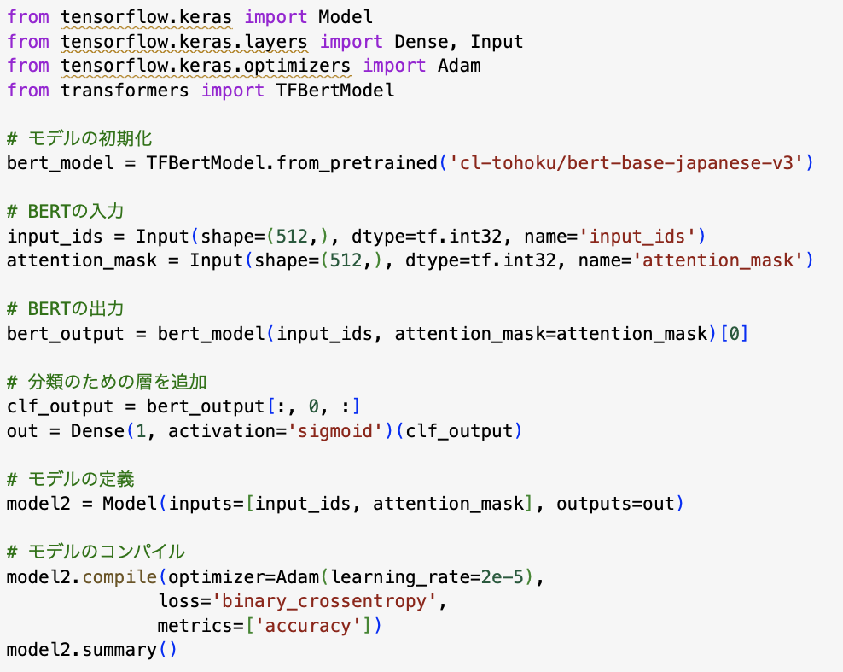
Colab(4-16)
モデルの作成
←TFBertModel .from _pretrained(〜〜〜)で、
学習済みのモデルを読み込む(日本語BERT)
←input_ids(エンコード)と、
attention_mask(エンコード:1, パディング:0)
の2つの情報を入力
読み込んだBERTモデルに2つを入力して結果をbert_outputが受け取る
bert_outputの予測結果の部分をclf_outが受け取る
sigmoid関数で0~1の値をoutが受け取る
BERTモデルの中身の詳細は
割愛します
Functional API
input_ids = Input(~~)
attention_mask = Input(~~)
bert_output = bert_model(input_ids, attention_mask)[0]
clf_output = bert_output[:, 0, :]
out = (~~~~)(clf_output)
model2 = Model(input=[input_ids, attention_mask],output=[out])
model2.compile(~~~)
model2.summary()
←input=[入力1, 入力2]とする
ことで２入力1出力になっている

Slide 38
Colab(4-16)
モデルの作成
←TFBertModel .from _pretrained(〜〜〜)で、
学習済みのモデルを読み込む(日本語BERT)
Functional API
input_ids = Input(~~)
attention_mask = Input(~~)
bert_output = bert_model(input_ids, attention_mask)[0]
clf_output = bert_output[:, 0, :]
out = (~~~~)(clf_output)
model2 = Model(input=[input_ids, attention_mask],output=[out])
model.compile(~~~)
model.summary()
学習済み
Bertモデル
(ボディ)

Slide 39
Colab(4-16)
モデルの作成
←TFBertModel .from _pretrained(〜〜〜)で、
学習済みのモデルを読み込む(日本語BERT)
←input_ids(エンコード)と、
attention_mask(エンコード:1, パディング:0)
の2つの情報を入力
Functional API
input_ids = Input(~~)
attention_mask = Input(~~)
bert_output = bert_model(input_ids, attention_mask)[0]
clf_output = bert_output[:, 0, :]
out = (~~~~)(clf_output)
model2 = Model(input=[input_ids, attention_mask],output=[out])
model.compile(~~~)
model.summary()
Input1
学習済み
Bertモデル
(ボディ)
(input_ids)
Input2
(attention_mask)

Slide 40
Colab(4-16)
モデルの作成
←TFBertModel .from _pretrained(〜〜〜)で、
学習済みのモデルを読み込む(日本語BERT)
←input_ids(エンコード)と、
attention_mask(エンコード:1, パディング:0)
の2つの情報を入力
読み込んだBERTモデルに2つを入力して結果をbert_outputが受け取る
BERTモデルの中身の詳細は
割愛します
Functional API
input_ids = Input(~~)
attention_mask = Input(~~)
bert_output = bert_model(input_ids, attention_mask)[0]
clf_output = bert_output[:, 0, :]
out = (~~~~)(clf_output)
model2 = Model(input=[input_ids, attention_mask],output=[out])
model.compile(~~~)
model.summary()
Input1
学習済み
Bertモデル
(ボディ)
(input_ids)
Input2
(attention_mask)

Slide 41
Colab(4-16)
モデルの作成
←TFBertModel .from _pretrained(〜〜〜)で、
学習済みのモデルを読み込む(日本語BERT)
←input_ids(エンコード)と、
attention_mask(エンコード:1, パディング:0)
の2つの情報を入力
読み込んだBERTモデルに2つを入力して結果をbert_outputが受け取る
bert_outputの予測結果の部分をclf_outが受け取る
sigmoid関数で0~1の値をoutが受け取る
BERTモデルの中身の詳細は
割愛します
Functional API
input_ids = Input(~~)
attention_mask = Input(~~)
bert_output = bert_model(input_ids, attention_mask)[0]
clf_output = bert_output[:, 0, :]
out = (~~~~)(clf_output)
model2 = Model(input=[input_ids, attention_mask],output=[out])
model.compile(~~~)
model.summary()
Input1
学習済み
Bertモデル
(ボディ)
(input_ids)
カスタム
(ヘッド)
出
力
Input2
(attention_mask)

Slide 42
Colab(4-16)
モデルの作成
←TFBertModel .from _pretrained(〜〜〜)で、
学習済みのモデルを読み込む(日本語BERT)
←input_ids(エンコード)と、
attention_mask(エンコード:1, パディング:0)
の2つの情報を入力
読み込んだBERTモデルに2つを入力して結果をbert_outputが受け取る
bert_outputの予測結果の部分をclf_outが受け取る
sigmoid関数で0~1の値をoutが受け取る
BERTモデルの中身の詳細は
割愛します
Functional API
model2
input_ids = Input(~~)
attention_mask = Input(~~)
bert_output = bert_model(input_ids, attention_mask)[0]
clf_output = bert_output[:, 0, :]
out = (~~~~)(clf_output)
model2 = Model(input=[input_ids, attention_mask],output=[out])
model2.compile(~~~)
model2.summary()
Input1
学習済み
Bertモデル
(ボディ)
(input_ids)
カスタム
(ヘッド)
出
力
Input2
(attention_mask)
input
output
←input=[入力1, 入力2]とする
ことで２入力1出力になっている

Slide 43
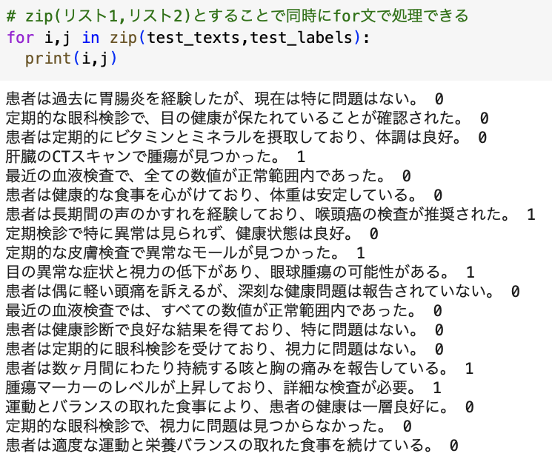
Colab(4-17)
テストデータの中身の確認
計19件

Slide 44
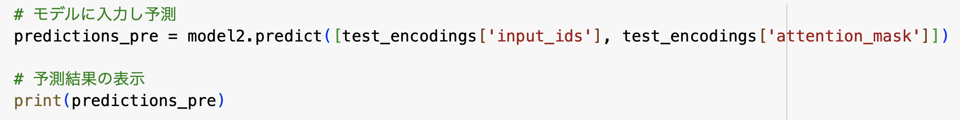
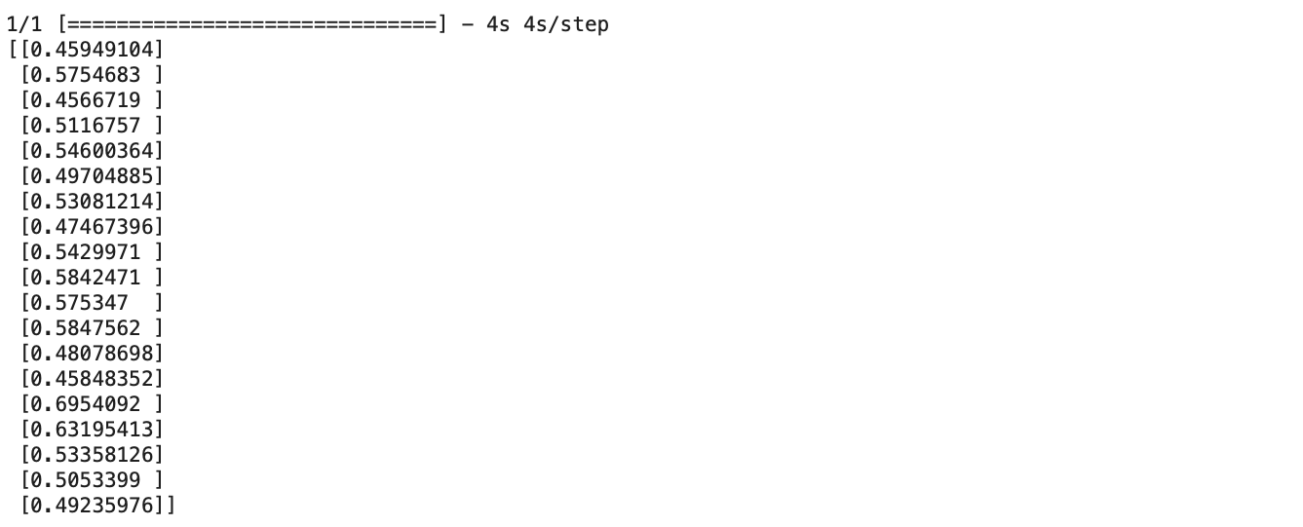
Colab(4-18)
学習前の予測
・model.predict()で予測
・’input_ids’と’attention_mask’の2つを入力
←19件の”がんを疑う所見”かどうかの確率
学習前なのでほぼ0.5付近

Slide 45
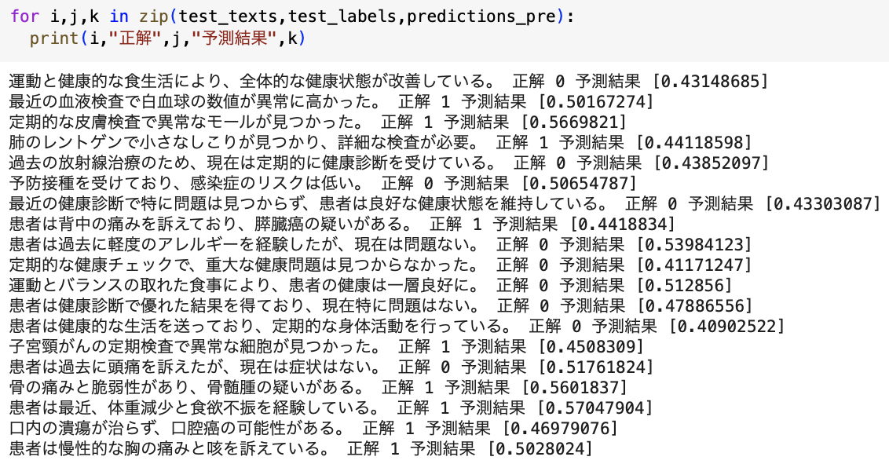
Colab(4-19)
学習前の予測
テキスト、正解、予測を並べて表示
→0と1の正解に予測を近づけたい

Slide 46
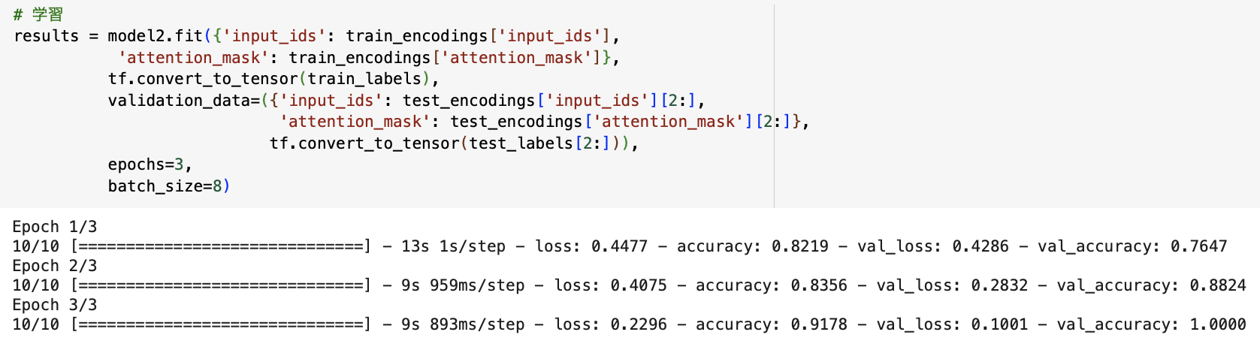
Colab(4-20)
学習(ファインチューニング)
model.fit()で学習
model.fit(学習用の特徴量データ,学習用の正解ラベル,
validationdata=(検証用の特徴量データ, 検証用の正解ラベル),
epochs=3, batch_size=8) の順になっている
test_encoding[‘input_ids’][2:]とすることで、19件のうち、先頭2件は除外して学習

Slide 47
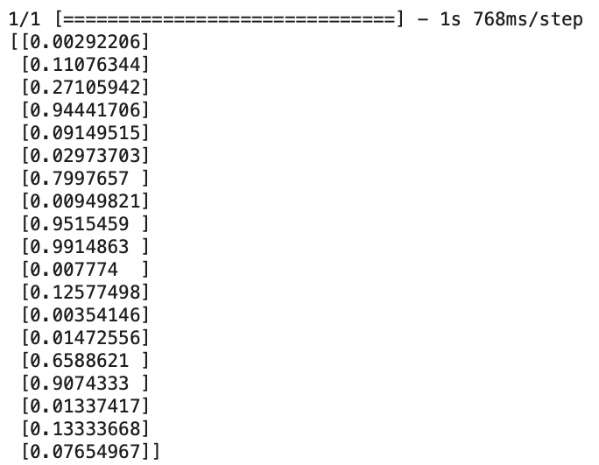
Colab(4-21)
学習後の予測
←19件の”がんを疑う所見”かどうかの確率
(先頭2件は学習に使用していない未知のデータ)

Slide 48
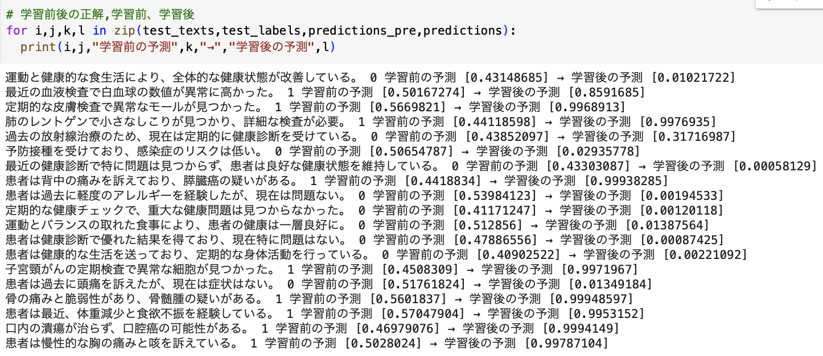
Colab(4-21)
学習前後の比較
未学習のデータも含め大体が正解に近い予測結果になった

Slide 49
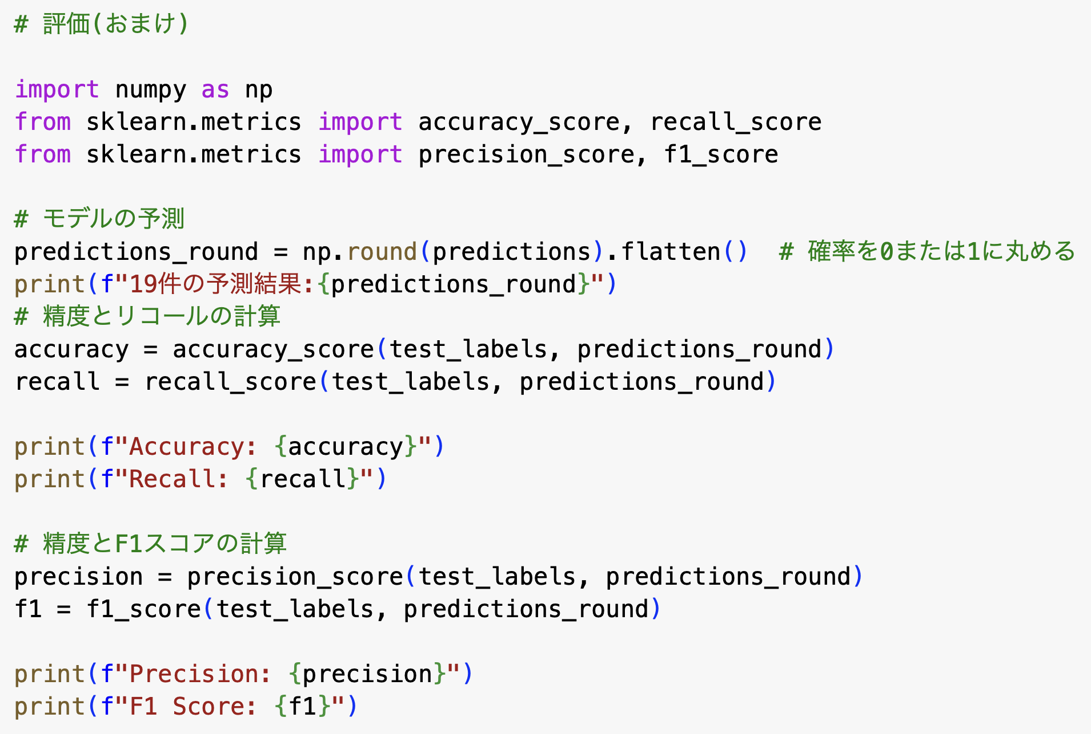
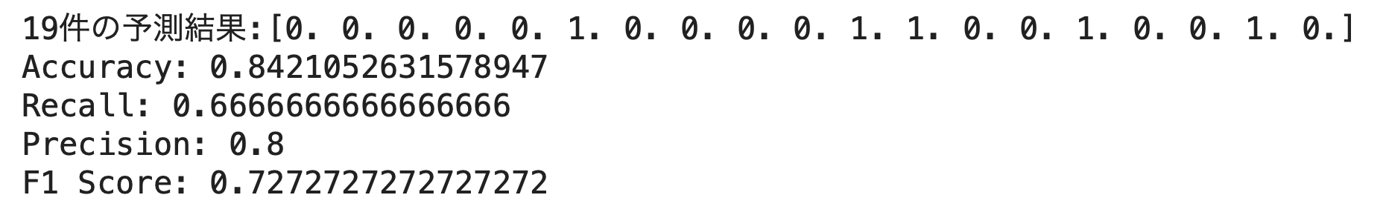
Colab(4-22)
予測精度の評価(おまけ)
 |  | 正解
 |  | 陽性 | 陽性
予測 | 陽性 | TP (真陽性) | FP (疑陽性)
 | 陰性 | FN (疑陰性) | TN (真陰性)
正解率：accuracy
どれだけ正解か
$$\frac{TP+TN}{TP+FP+FN+TN}$$
適合率：precision
陽性(男)と予測したものはどれだけの精度か
$$\frac{TP}{TP+FP}$$
再現率：recall(sensitivity)
陽性(男)をどれだけ正しく予測出来たか
$$\frac{TP}{TP+FN}$$
F1スコア：適合率と再現率を加味した評価指標
$$\frac{2×recall×precision}{recall+precision}$$

Slide 50
4回目のまとめ
駆け足で日本語版BERTでのtokenizerとファインチューニングを実践しました
テキストのデータはトークン化には文字、単語、サブワードなどがある
トークン化の後にはエンコードされてモデルに入力される
学習済みの大規模なモデルを有効活用したファインチューニングという方法がある
と言った深層学習で使用されるNLPの基本的な概念を理解してもらえれば幸いです

Slide 51
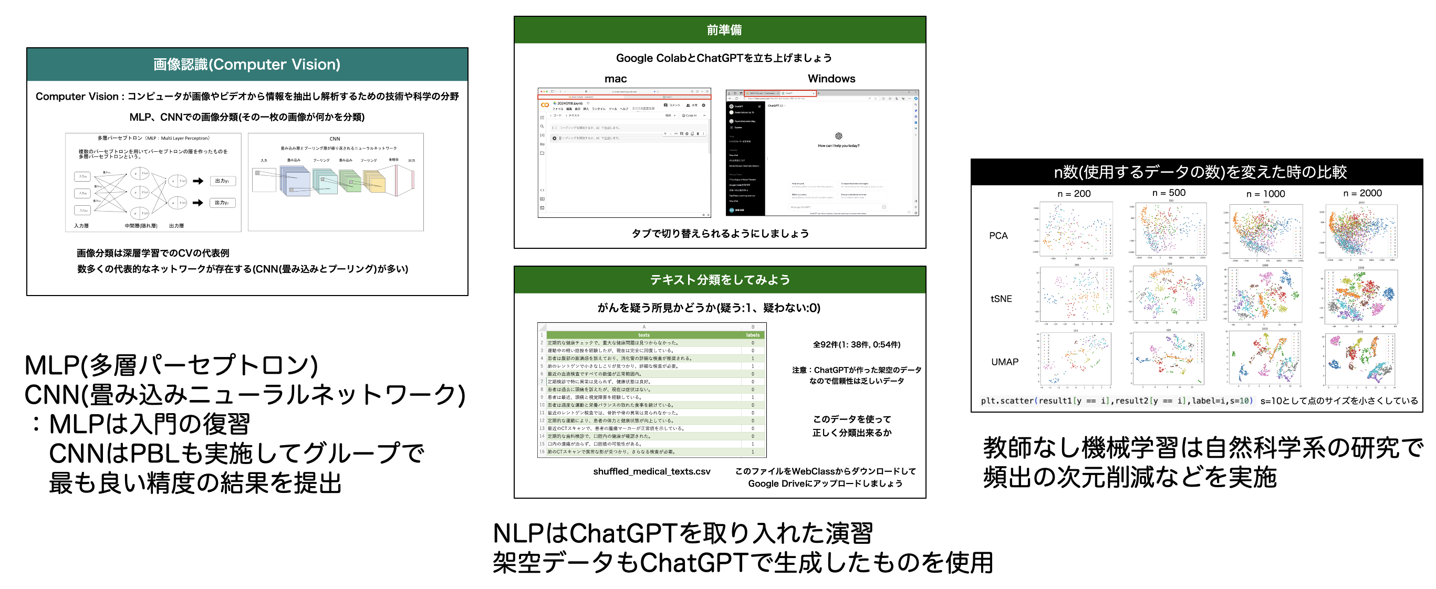
その他の演習の概要
画像処理(MLP,CNN)
自然言語処理
教師なし機械学習
コマ数7回
コマ数4回
コマ数2回

Slide 52
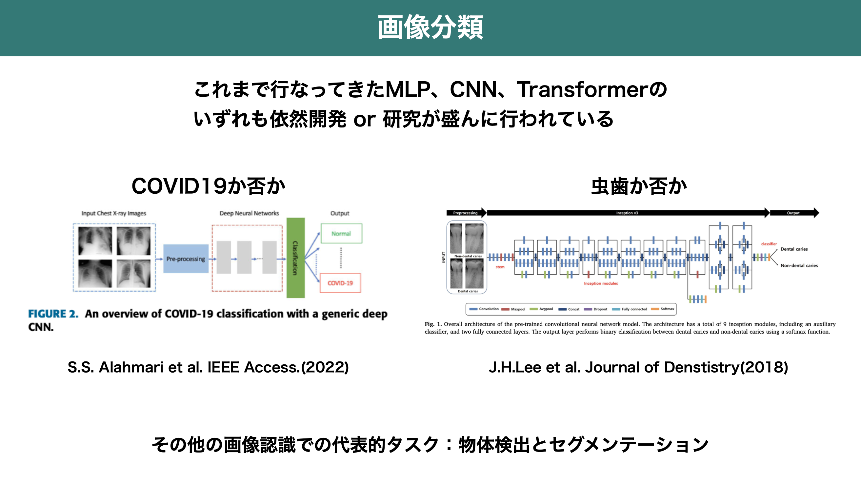
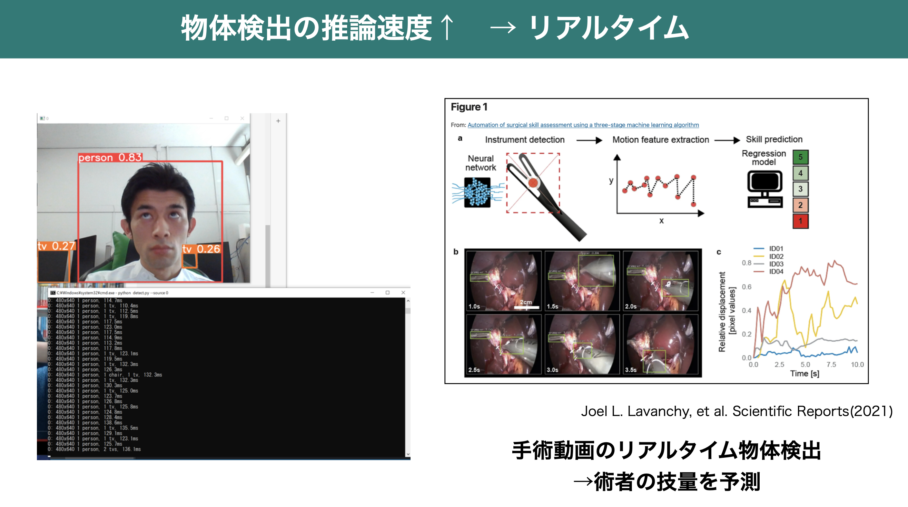
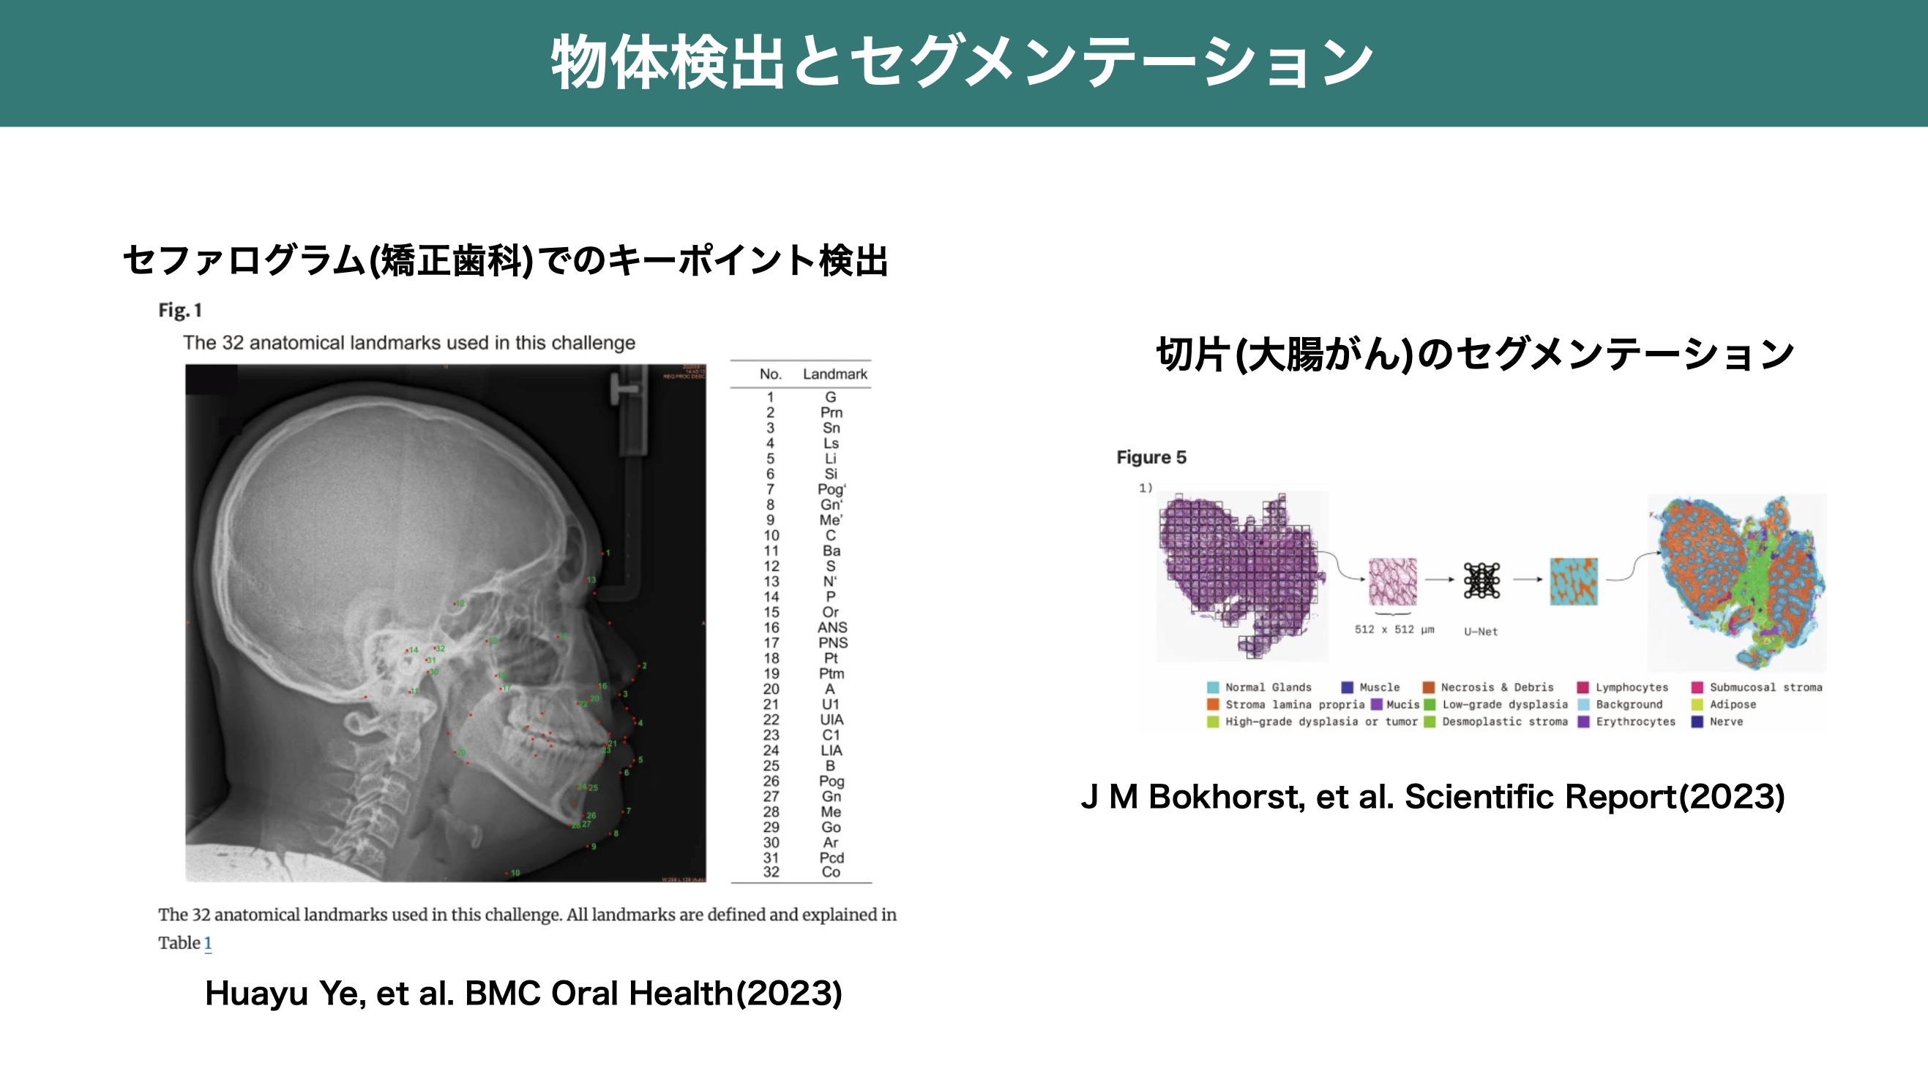
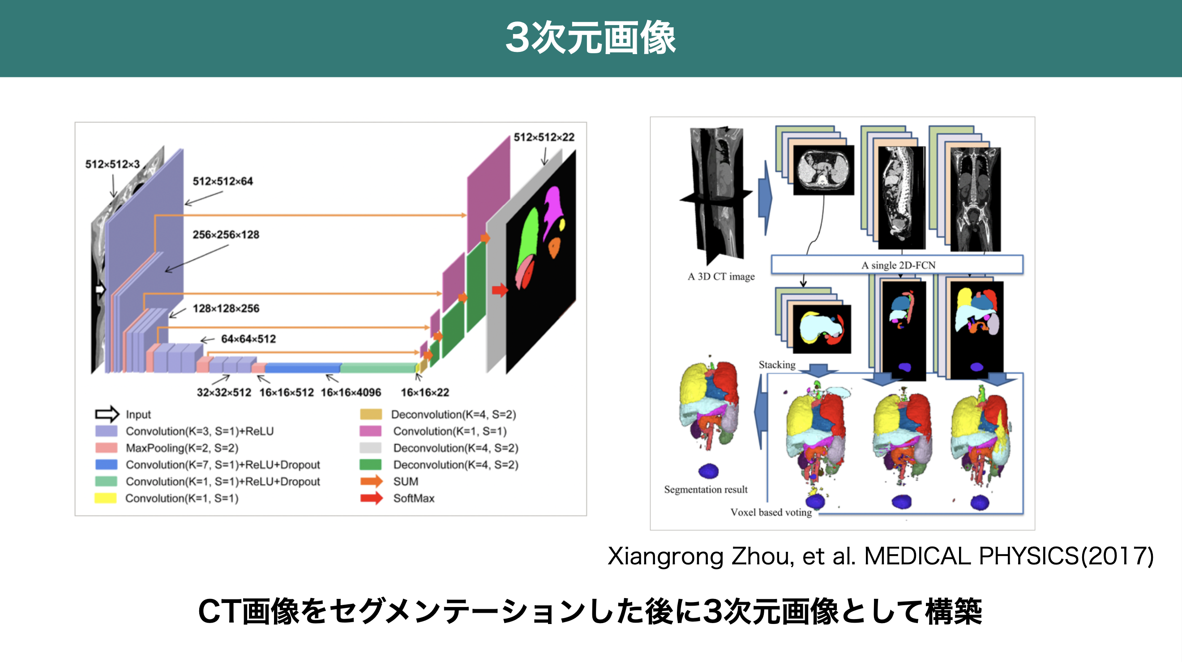
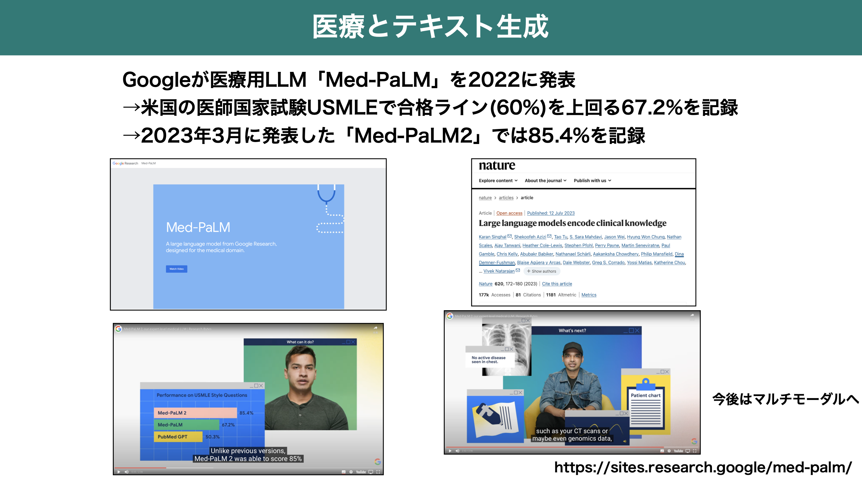
医療への応用例の紹介
総論のスライドより
総論では他に
・画像処理の有名なモデル
・生成AIの有名なモデル
・AIの注意点
などを紹介

Slide 53
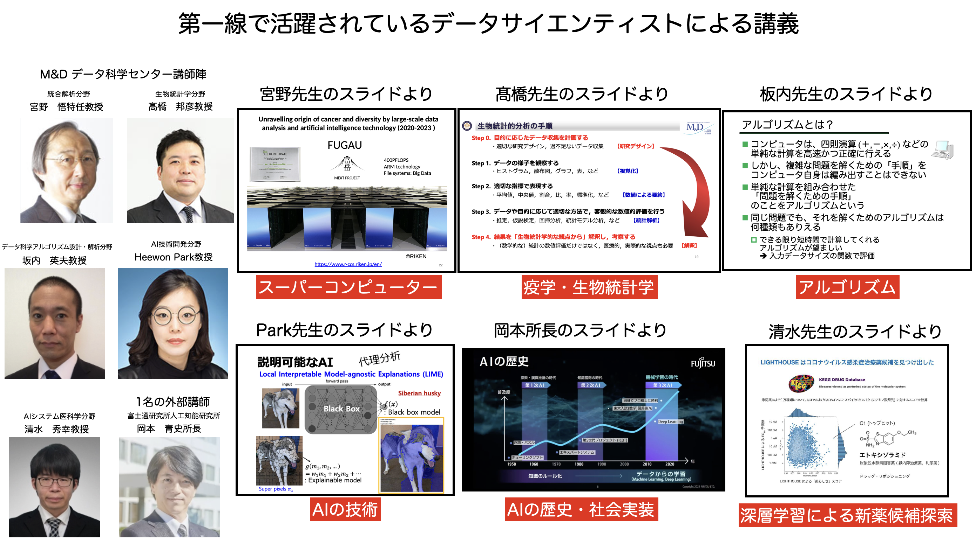
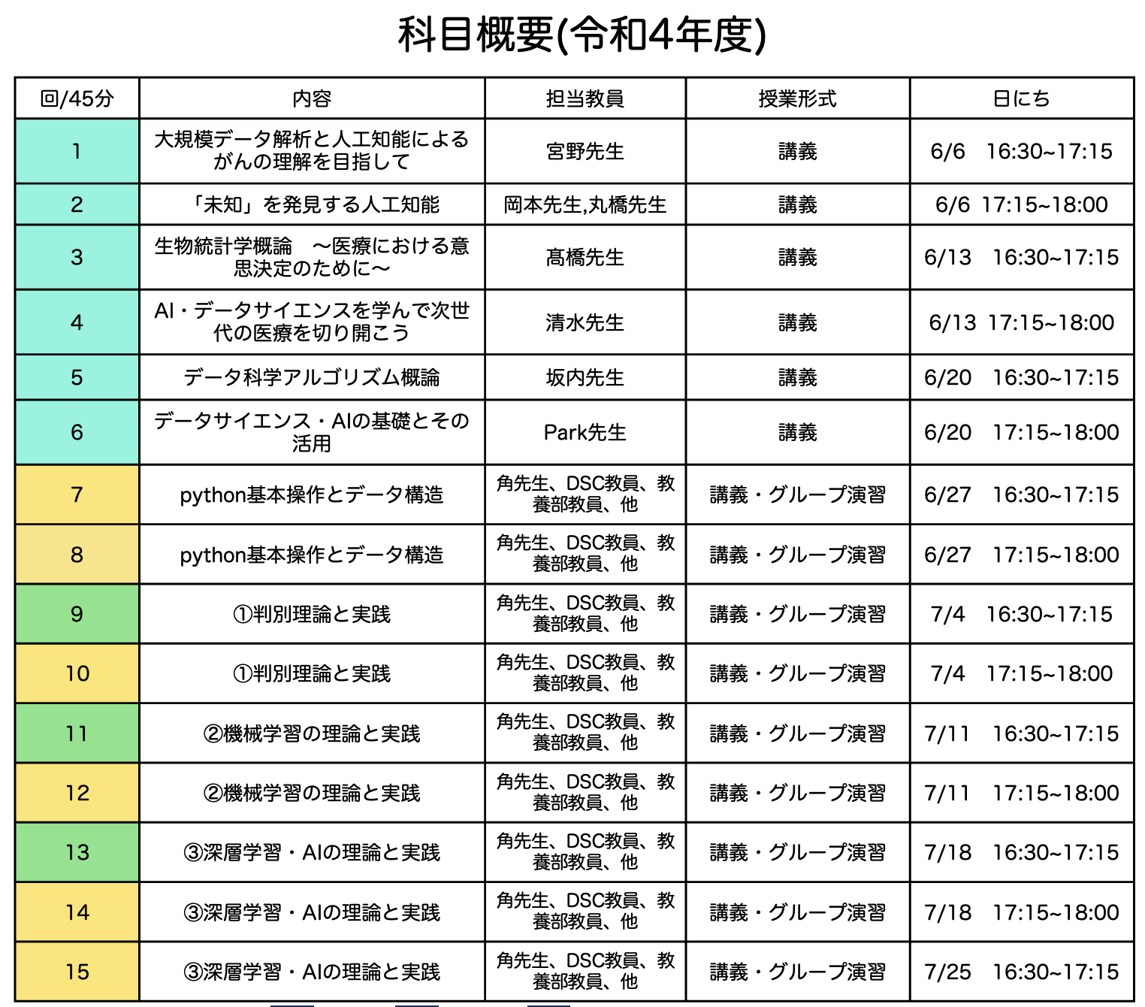
医療への応用例の紹介
「医療とAI・ビッグデータ入門」では授業の最初に最先端の研究事例などを紹介

Slide 54

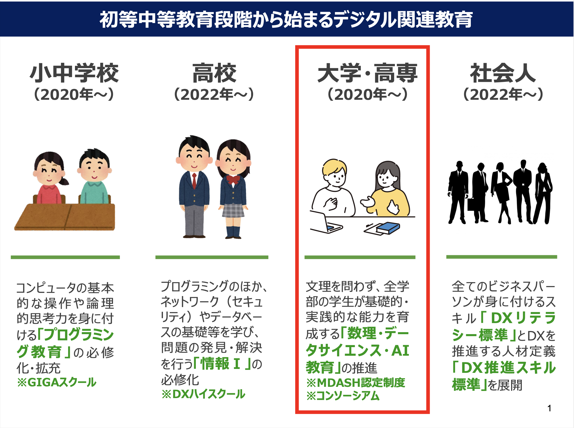

数理・データサイエンス・AIモデルカリキュラムの改訂
文科省HPより2024/3/5に改訂版の資料が公開
https://www.mext.go.jp/content/20230920-mxt_senmon01-000012801_1.pdf
大学以前のデータサイエンス強化の流れ
生成AIなどの技術の進展
→学生が自分事として学ぶための工夫や社会との繋がりを意識した教育を重要視

Slide 55



数理・データサイエンス・AIモデルカリキュラムの改訂
文科省HPより2024/3/5に改訂版の資料が公開
https://www.mext.go.jp/content/20230920-mxt_senmon01-000012801_1.pdf
情報Ⅰとの対応関係
リテラシーレベルへの生成AIの追加
生成AIの授業活用方法の紹介

Slide 56

注意点
必ずしもモデルカリキュラムの項目を網羅する必要はありません
https://www.mext.go.jp/content/20230920-mxt_senmon01-000012801_1.pdf
医学/歯学/薬学のモデルコアカリキュラムとは別物です

Slide 57
注意点
機械学習などのデータサイエンスの技術で何が出来るのかを
伝えることが重要だと思ってます
AIに〜〜の病気を診断させよう
〜〜の学習済みモデルを使おう
検出モデルで領域を絞って分類モデルで分類しよう
プログラミングを取り入れた最大の理由は体験
自分のPCで気軽に動かせる時代であることを伝える
(AI戦略での「読み・書き・そろばん」のようなデータサイエンス)
概念の理解の補助
研究や開発に興味を抱く学生の萌芽

Slide 58

プログラミングの重要性(私見)
世の中のアプリケーションソフトとして公開されているAIはごく一部
↑AIの開発からアプリとして誰でも使えるようにするまでにはさらなるハードル
プログラムとして公開されているAIは大量
PythonをColabのように実行する環境が分かっていれば
自分で試す/応用することができる
これらは自分で
一からプログラミングしていない
実行方法は公開されている
(プログラムを見て勉強することも可能)

Slide 59


プログラミングの重要性(私見)
プログラミング補助は生成AIの重要な使用方法
実行方法、pythonの基本的な法則の理解が出来ることを増やせる可能性
→python、データサイエンスの技術で何が出来るかの理解が重要

Slide 60


最終的な目標
AI✖️医療分野のダブルメジャーの促進
AIで産学連携を推進出来る人材の育成
＝
自ら開発出来る医療系人材もしくは
企業に丸投げせず協同で社会実装を
推進できる医療系人材
になるための素養を身につけさせる
べく引き続きデータサイエンス教育
に尽力していきたいと考えております
最後まで長い間お付き合い頂きありがとうございました

